Slide 1
Antikens Grekland från Minoerna till Alexander den store
Tibor Hajnal, Ågesta folkhögskola, Huddinge – www.lektion.se
Parthenon-templet byggdes mellan 447 f.Kr. och 433 f.Kr. på Akropolis i Aten som en hyllning till Pallas Athena för hennes skydd av staden Aten och Grekland under persiska krigen. Byggnadens officiella namn var Jungfru Athenas tempel , παρθένος .

Slide 2
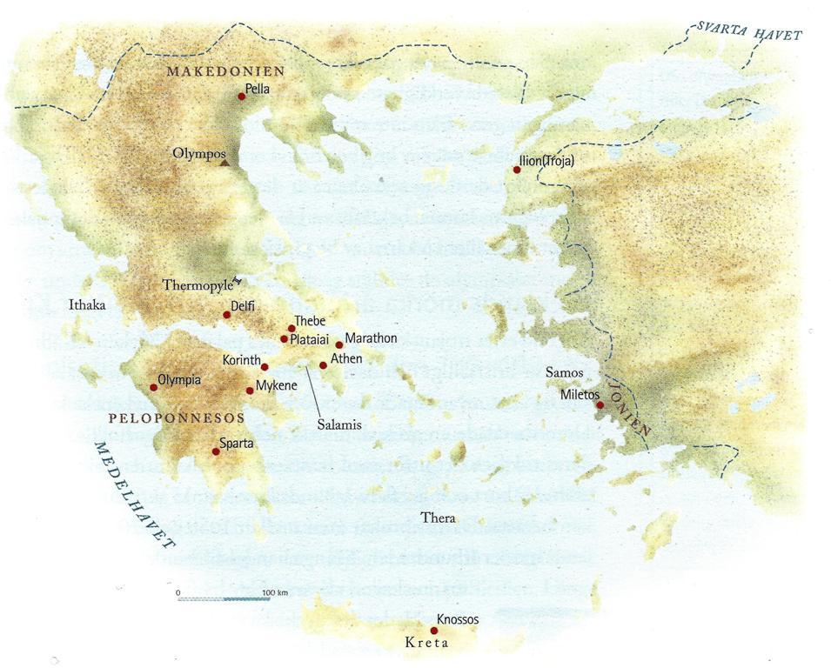
Antikens Grekland
Olympiska spelen i Olympia 776 f.Kr. – 393 e.Kr.
Greklands mörka århundraden: få skriftliga källor, handeln avtar, och byarna är isolerade.
Mykene
Ca: 1400 – 1050 f.Kr.
Sparta och Athen
Ca: 490 – 340 f.Kr.
Minoiska kulturen på Kreta
Ca: 2000 – 1450 f.Kr.

Slide 3
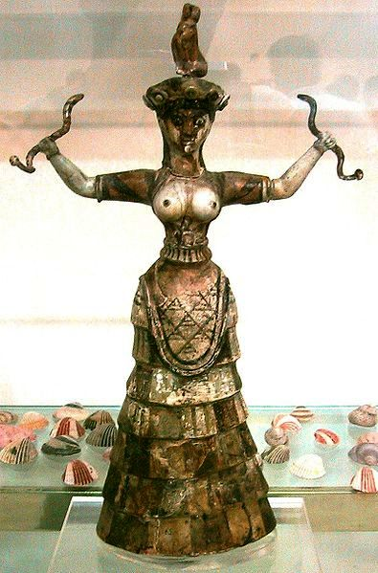
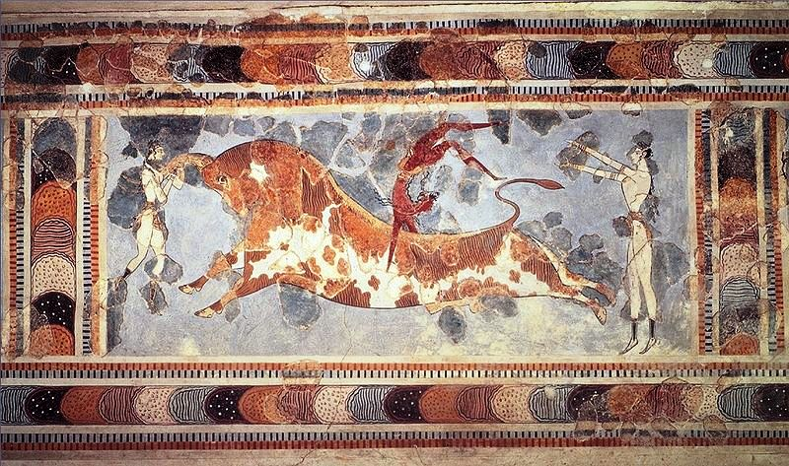
Minoiska kulturen på Kreta
Ca: 2000 – 1450 f.Kr.
Den "minoiska ormgudinnan”, fajansfigurin från
ca: 1000 f.Kr.
Den berömda freskmålningen med tjurakrobaterna, där både män och kvinnor deltog.
En slags tävling? Möjligen religiös anknytning?
Palatset Knossos på Kreta
förstördes ca: 1450 f.Kr.

Slide 4
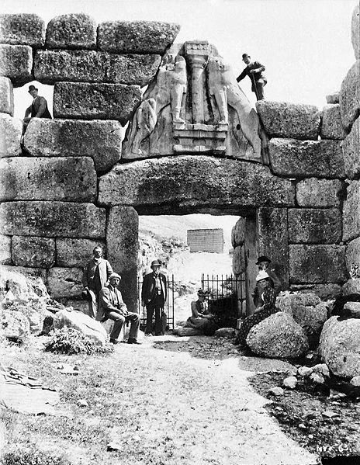
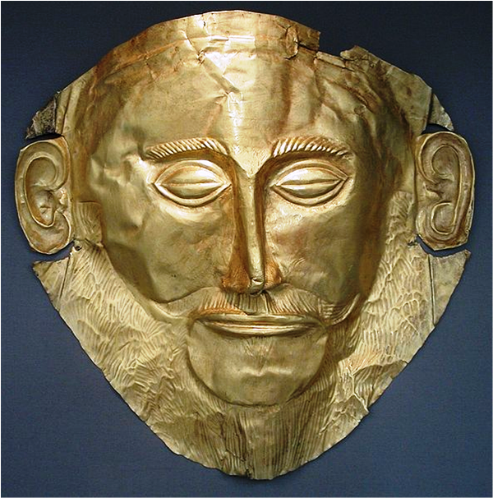
Mykene
Ca: 1400 – 1050 f.Kr.
Lejonporten: Wilhelm Dörpfeld (hålet i muren)
och Heinrich Schliemann (uppe till höger), 1884-85
“Agamemnons dödsmask”
ca 1500 f.Kr.

Slide 5
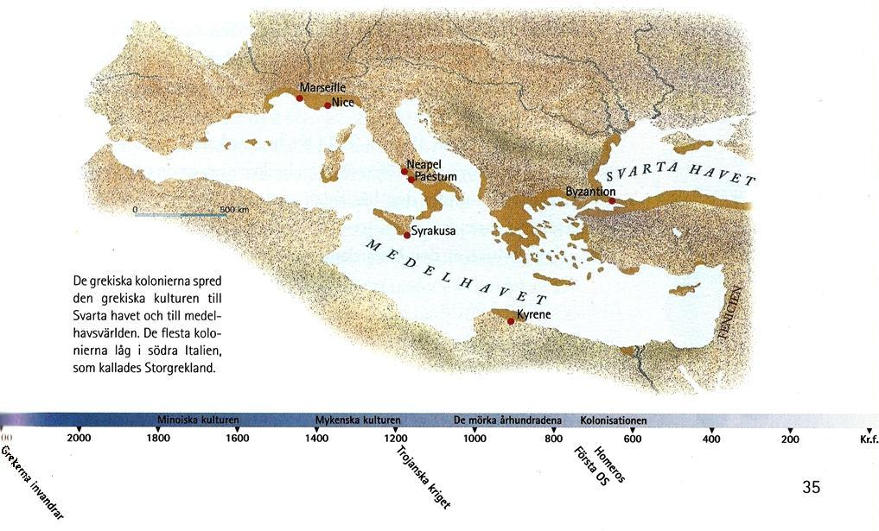
Grekerna koloniserade kusterna
700 – 490 f.Kr.

Slide 6
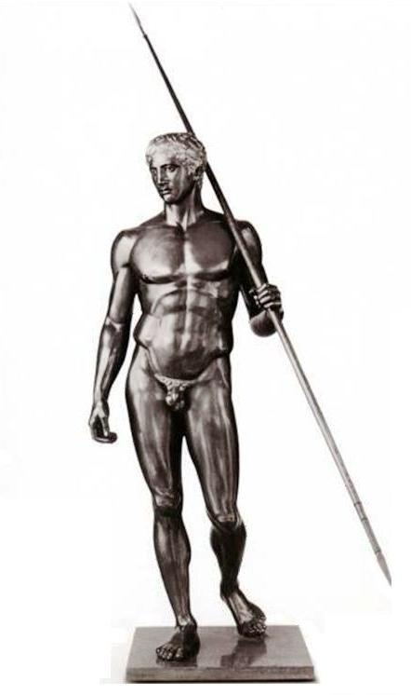
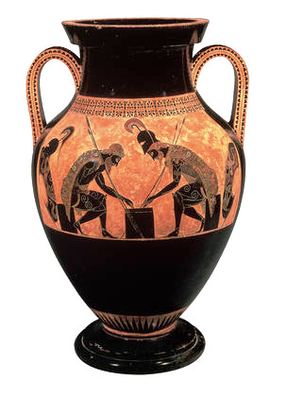
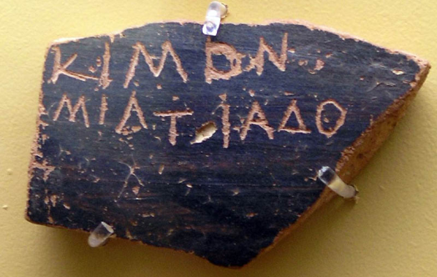
Demokrati i Athen?
Av Athens totala befolkning på ca: 300 000 personer var det bara 40 000 manliga medborgare som hade rösträtt.
Resten hade inte rösträtt!
130 000 kvinnor och barn
30 000 metoiker (invandrare från andra städer)
100 000 slavar och slavinnor

Slide 7
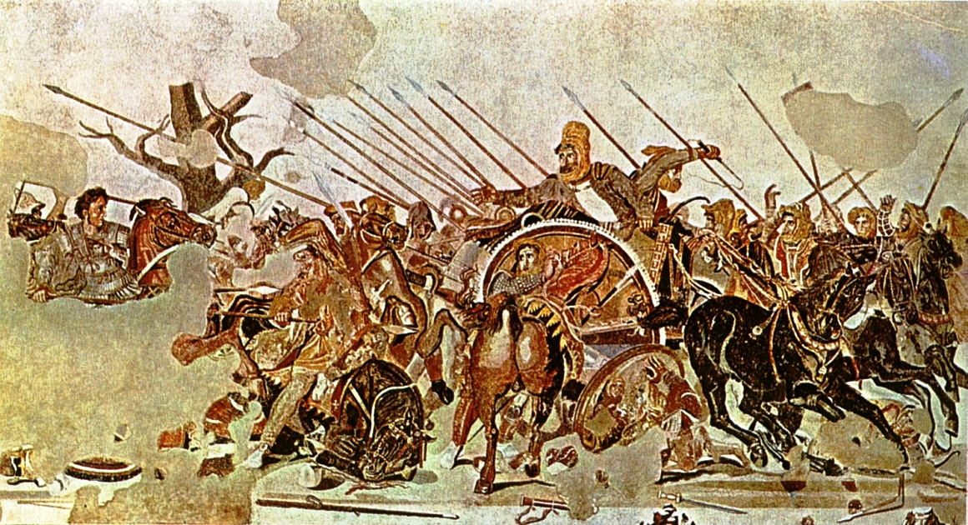
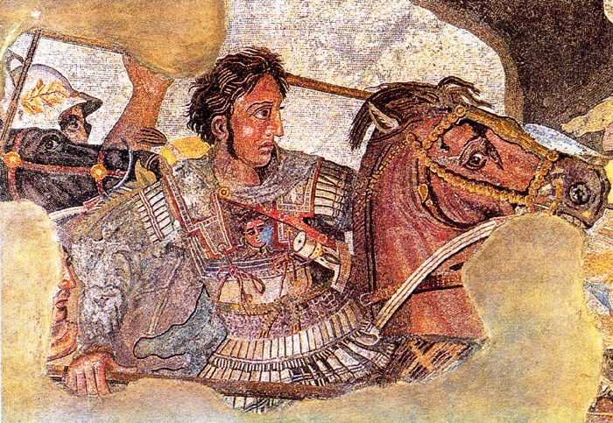
Alexander den store
Kung av Makedonien år 336 f.Kr. - 323 f.Kr.
Alexander besegrar den Persiske kungen Darius i slaget vid Issos 333 f.Kr.
(golvmosaik från Pompeji)

Slide 8
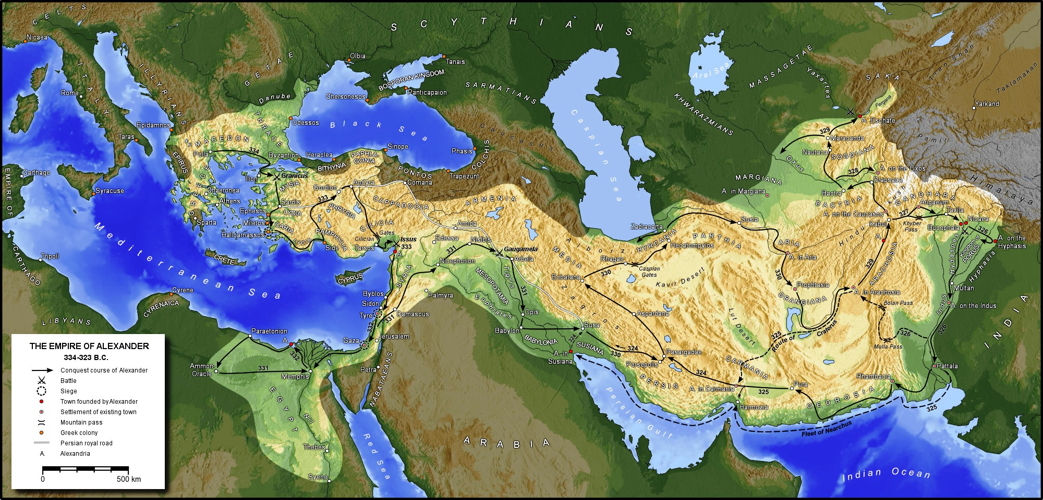
Väster- och österländskt möttes i en blandkultur:
Hellenismen

